Slide 1
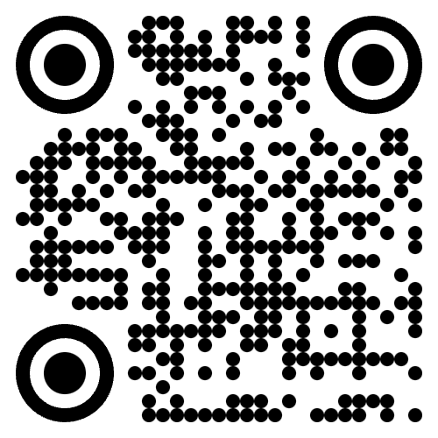

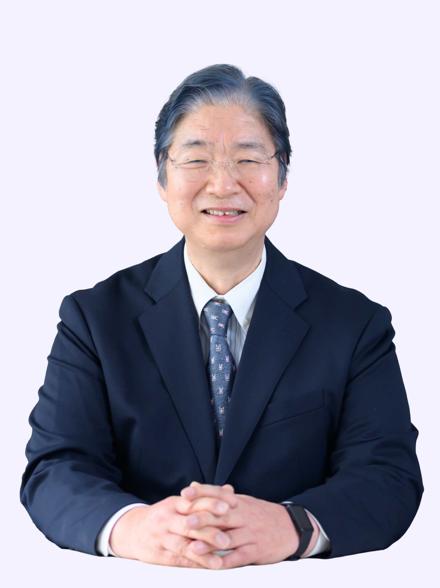


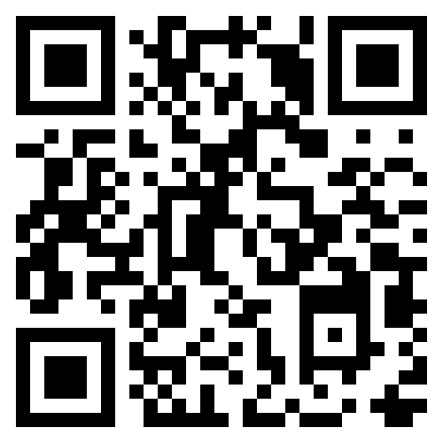
中小企業・小規模事業者向け
よろず支援拠点ミニセミナー
審査員が共感する申請書・プレゼンの工夫
▶︎補助金採択率を上げるためには
以下の様なお悩みがございましたら、ぜひご参加ください。
・事業計画がまとまらない ・補助金がなかなか採択されない
・申請書の書き方のポイントがわからない ・プレゼン審査の自信がない
2025年 4/10日
14:00～16:00 ( 受付開始 13:45 )
12
日 時
木
定 員
名
場 所
京都府産業支援センター 5階 第４会議室
京都市下京区中堂寺南町134 (リサーチパーク内）
京都リサーチパークエリアマップ www.krp.co.jp/access/map.html
セミナー終了後、希望者にはよろず支援拠点コーディネーターによる個別相談を 実施します。​
但し、セミナーの進捗状況、希望者が多い場合は後日、個別での対応となります。​
内容
※ コンサルタントの方はご遠慮ください。
補助金の捉え方、進め方（すべては事業計画から）
事業計画・構想の見える化の方法
補助金の採択率を上げるためのポイント
補助金のための事業計画書作成のポイント
よいプレゼンのポイントと、プレゼン資料の基本
講師 プロフィール
西村 一弘
京都府よろず支援拠点コーディネーター
支援分野：売上拡大、経営改善、現場改善、事業企画等
電子部品企業の工場経営責任者や企画部門長の経験を生かして、工場経営・商品経営・事業企画・経営企画から、現場主体の生産現場改善や新規事業展開など、経営力向上と経営革新活動全般を顧客と経営者の視点からご支援いたします。また、新技術や新規事業の目利きなど事業成長や事業再構築へのチャレンジを応援します。
お問い合わせ・お申込み先
主催：京都府よろず支援拠点（公益財団法人京都産業２１）
担当 柴田・宮本

Slide 2
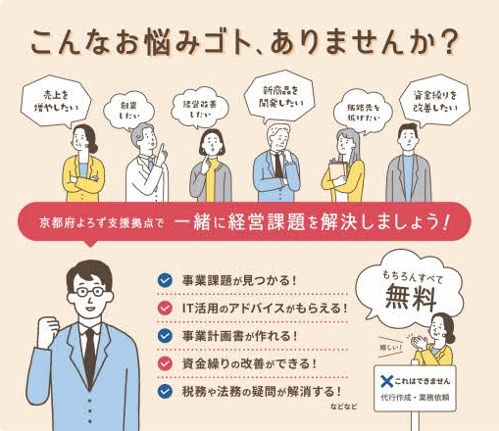
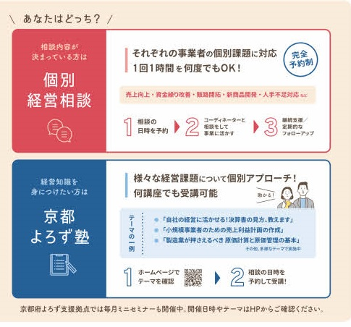



中小企業・小規模事業者向け よろず支援拠点ミニセミナー
◆ 申し込みはホームページからお願いいたします。
※申込書にいただきました情報については慎重に取り扱いを行います。
また、当事業の委託元であります近畿経済産業局及び当事業の全国本部の（独）中小企業基盤整備機構と
京都府よろず支援拠点（公益財団法人京都産業２１）間で共有するほか目的以外に使用いたしません。
無料
経営相談
京都府よろず支援拠点におまかせください！！
中小企業
小規模事業者
創業予定者
NPO法人、一般社団法人、社会福祉法人等もOKです
【 MAP 】
至西大路五条
五条通り
至亀岡
市バス
京都ﾘｻｰﾁ
ﾊﾟｰｸ前
ＪＲ丹波口駅
【問い合わせ先】
１号館
京都中央卸売市場
京都府よろず支援拠点
公益財団法人京都産業２１
京都市下京区中堂寺南町134
京都府産業支援センター
TEL：075-315-*1055
担当者（事務局） 柴田・宮本
サイエンスセンタービル
アトリウム
ＫＩＳＴＩＣ
地下駐車場
入口
七本松通り
高度技術
研究所
ASTEM
大阪ガス
＊駐車場は有料です。
なお、駐車場の割引は
ございません
至西大路七条
京都府産業
支援センター
(公財)京都産業21
梅小路京都西駅
七条通り
至京都

